Slide 1
소수 두 자리 수를 알아볼까요
4-2
수학 52~55쪽, 수학 익힘 40~41쪽
3. 소수의 덧셈과 뺄셈
2차시

Slide 2


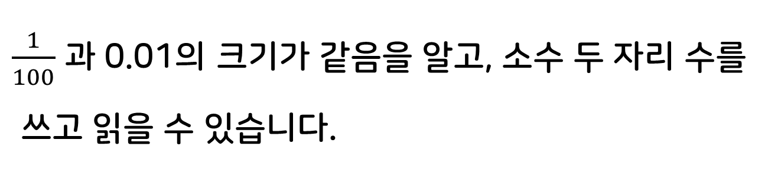
3단원
배울 내용 살펴보기
$\frac{1}{100}$ ‌과 ‌0.01의 ‌크기가 ‌같음을‌ 알고, ‌소수 ‌두 ‌자리 ‌수를
‌쓰고 읽을 ‌수 ‌있습니다.
소수 ‌두 ‌자리 ‌수의‌ 자릿값을 ‌알 수 있습니다.‌
성취 기준
자릿값의 원리를 바탕으로 소수 두 자리 수를 이해하고 읽고 쓸 수 있다.

Slide 3

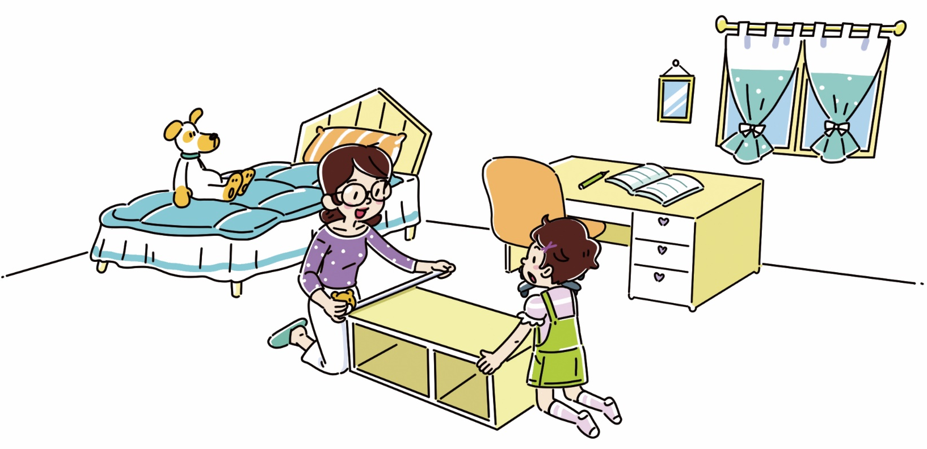
생각 열기
교과서 52쪽, 수학 익힘 40~41쪽
3단원
다음 그림의 상황에 대하여 이야기해 봅시다.
책꽂이 긴 쪽의 길이는 1 m 이고 짧은 쪽의 길이는 45 cm네.
45 cm는 몇 m예요?
45 cm는 몇 m인지 말해 보세요.

Slide 4
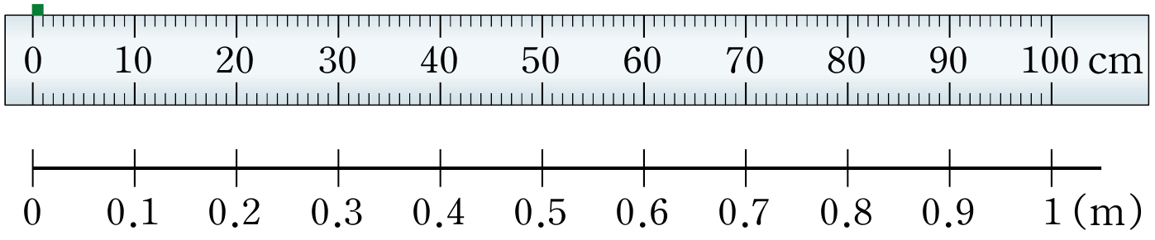

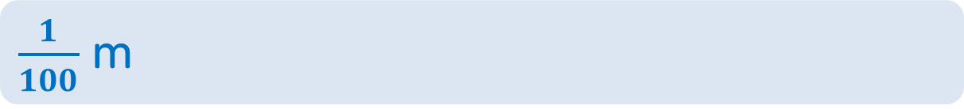
활동 1
교과서 52쪽, 수학 익힘 40~41쪽
3단원
1 cm는 몇 m인지 알아봅시다.
1 cm는 1 m를 똑같이 (으)로 나눈 것 중의 1입니다.
100
1 cm는 몇 m인지 분수로 나타내 보세요.
$\frac{1}{100}$ m

Slide 5
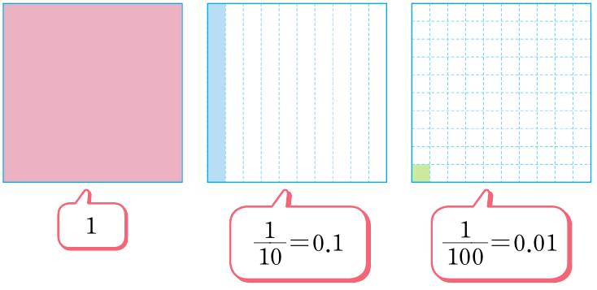
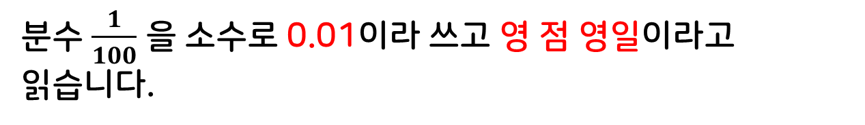
활동 1
교과서 52쪽, 수학 익힘 40~41쪽
3단원
분수 $\frac{1}{100}$ 을 소수로 0.01이라 쓰고 영 점 영일이라고 읽습니다.

Slide 6
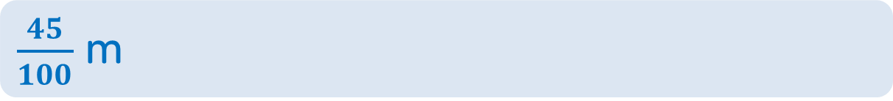
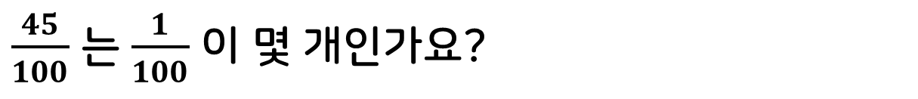
활동 2
교과서 53쪽, 수학 익힘 40~41쪽
3단원
45 cm는 몇 m인지 알아봅시다.
1 cm는 몇 m인지 분수로 나타내 보세요.
$\frac{45}{100}$ m
$\frac{45}{100}$ 는 $\frac{1}{100}$ 이 몇 개인가요?
45개입니다.

Slide 7
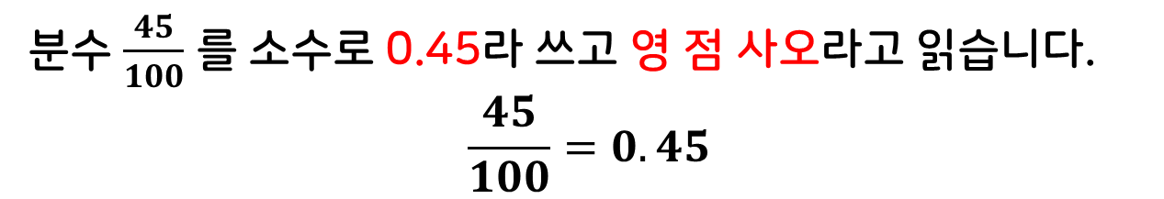
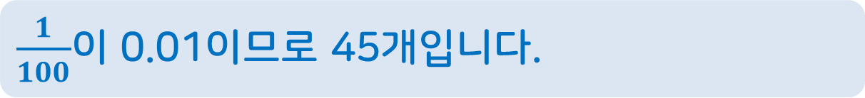
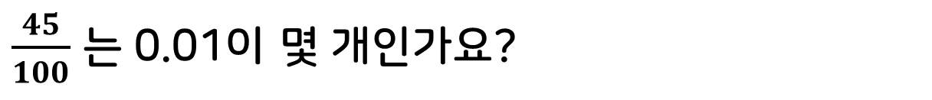
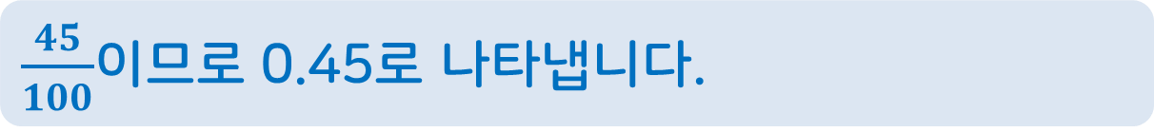
활동 2
교과서 53쪽, 수학 익힘 40~41쪽
3단원
$\frac{45}{100}$ 는 0.01이 몇 개인가요?
$\frac{1}{100}$이 0.01이므로 45개입니다.
45 cm는 몇 m인지 어떻게 소수로 나타낼 수 있을까요?
$\frac{45}{100}$이므로 0.45로 나타냅니다.
분수 $\frac{45}{100}$ 를 소수로 0.45라 쓰고 영 점 사오라고 읽습니다.
$$\frac{45}{100}=0.45$$

Slide 8
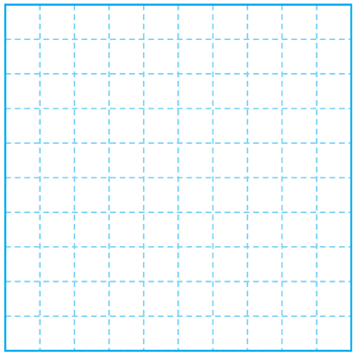
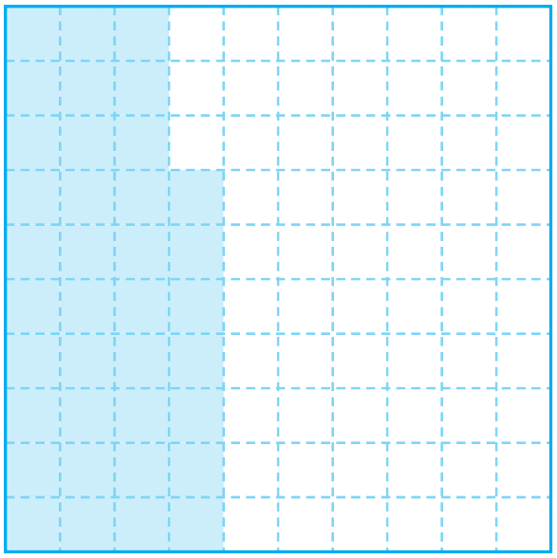
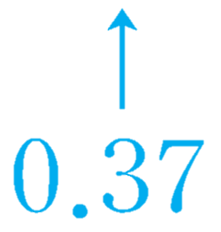
활동 3
교과서 53쪽, 수학 익힘 40~41쪽
3단원
0.37을 알아봅시다.
전체 크기가 1인 모눈종이에 나타내 보세요.
수직선에 나타내 보세요.

Slide 9
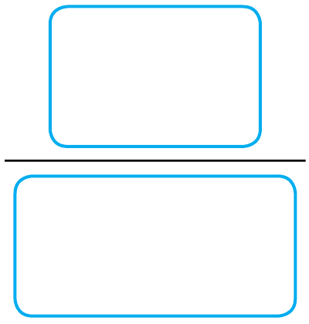
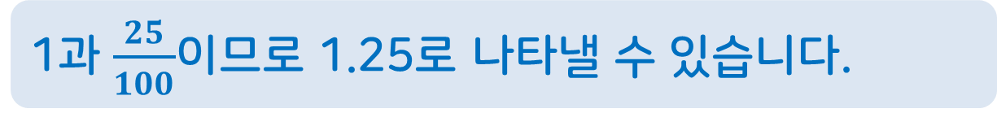
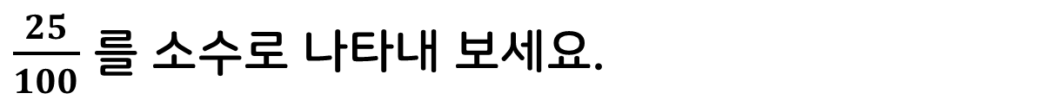
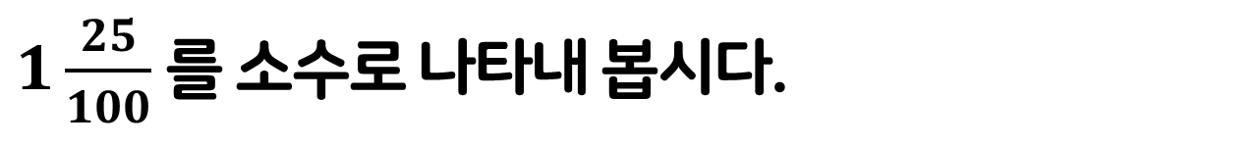
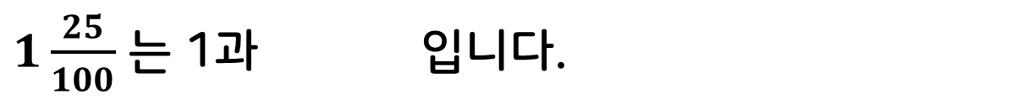
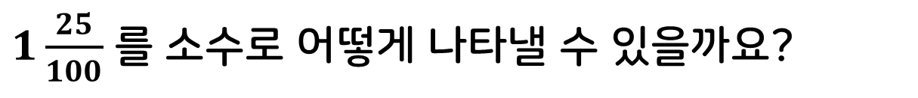
활동 4
교과서 54쪽, 수학 익힘 40~41쪽
3단원
$1\frac{25}{100}$ 를 소수로 나타내 봅시다.
25
$1\frac{25}{100}$ 는 1과 입니다.
100
$\frac{25}{100}$ 를 소수로 나타내 보세요.
0.25
$1\frac{25}{100}$ 를 소수로 어떻게 나타낼 수 있을까요?
1과 $\frac{25}{100}$이므로 1.25로 나타낼 수 있습니다.

Slide 10
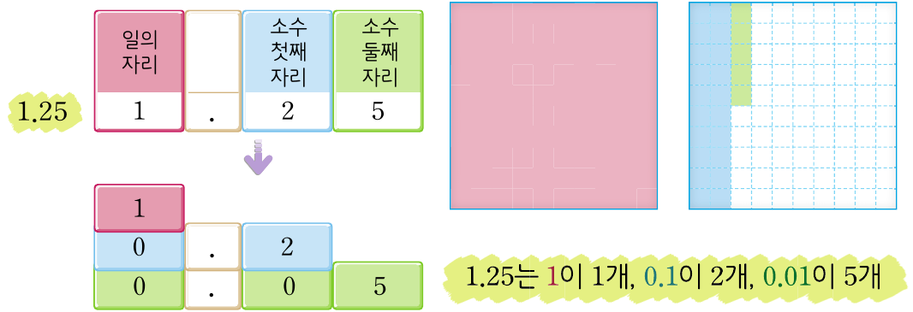
활동 4
교과서 54쪽, 수학 익힘 40~41쪽
3단원
분수 $1\frac{25}{100}$ 를 소수로 1.25라 쓰고 일 점 이오라고 읽습니다.

Slide 11

활동 5
교과서 54쪽, 수학 익힘 40~41쪽
3단원
2.57은 얼마만큼의 수인지 알아봅시다.
2는 일의 자리 숫자이고 을/를 나타냅니다.
2
5는 소수 첫째 자리 숫자이고 을/를 나타냅니다.
0.5
7은 소수 둘째 자리 숫자이고 을/를 나타냅니다.
0.07

Slide 12
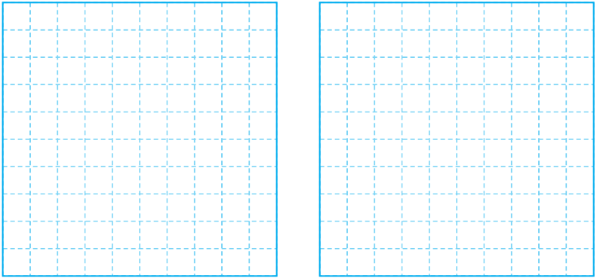
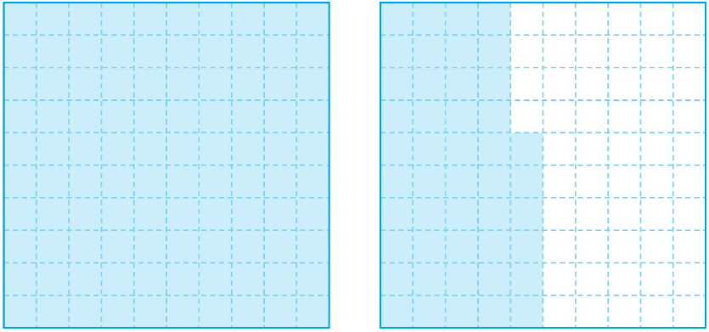
활동 6
교과서 55쪽, 수학 익힘 40~41쪽
3단원
1.46을 알아봅시다.
한 장의 크기가 1인 모눈종이에 나타내 보세요.

Slide 13
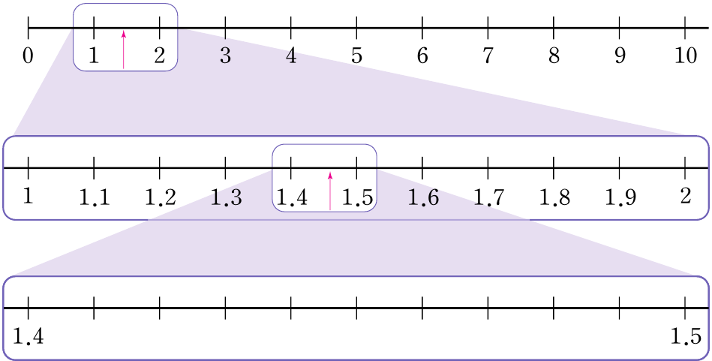
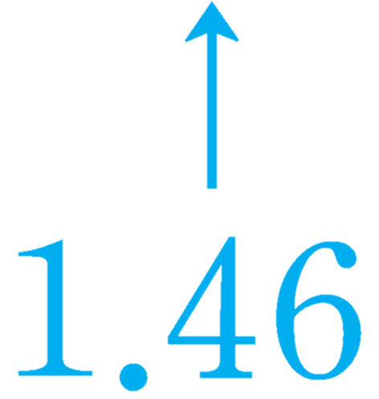
활동 6
교과서 55쪽, 수학 익힘 40~41쪽
3단원
수직선에 나타내 보세요.

Slide 14
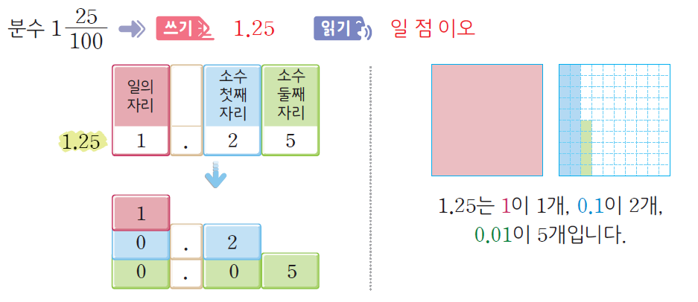
3단원
배운 내용 정리하기

Slide 15

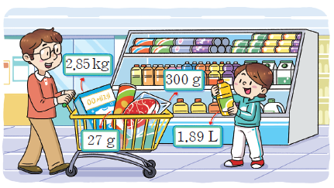
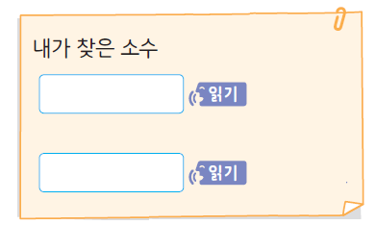
확인하기
교과서 55쪽, 수학 익힘 40~41쪽
3단원
3
그림에서 소수를 찾아 쓰고 읽어 보세요.
1
2.85
이 점 팔오
1.89
일 점 팔구

Slide 16
3단원
다음 시간에 배울 내용
소수 세 자리 수를 알아볼까요
교과서
56~59쪽
수학 익힘
42~43쪽

